Slide 1
DP及优化
zmwang

Slide 2
写在前面
这里默认大家掌握了使用朴素dp解决题目的方法
有些题目可能不会放题面，而直接放朴素转移方程

Slide 3
状态设计优化
容易被忽略的基础

Slide 4
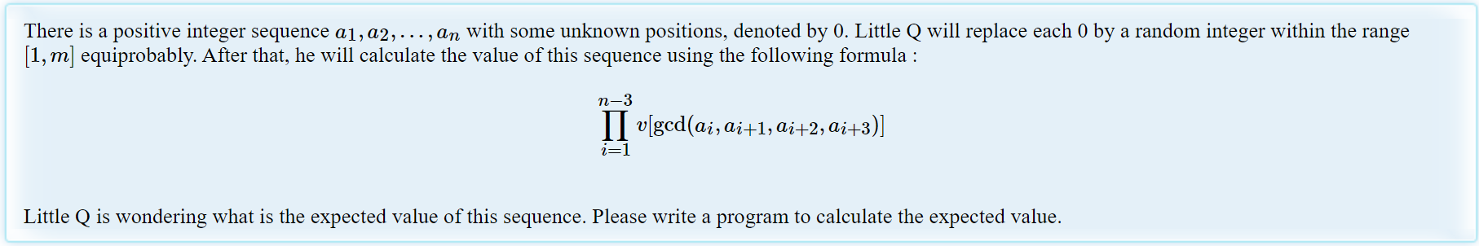
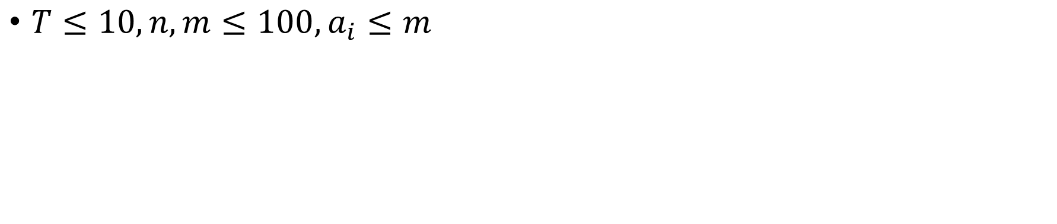
HDU6327 Random Sequence
$T≤10,n,m≤100,a_{i}≤m$

Slide 5
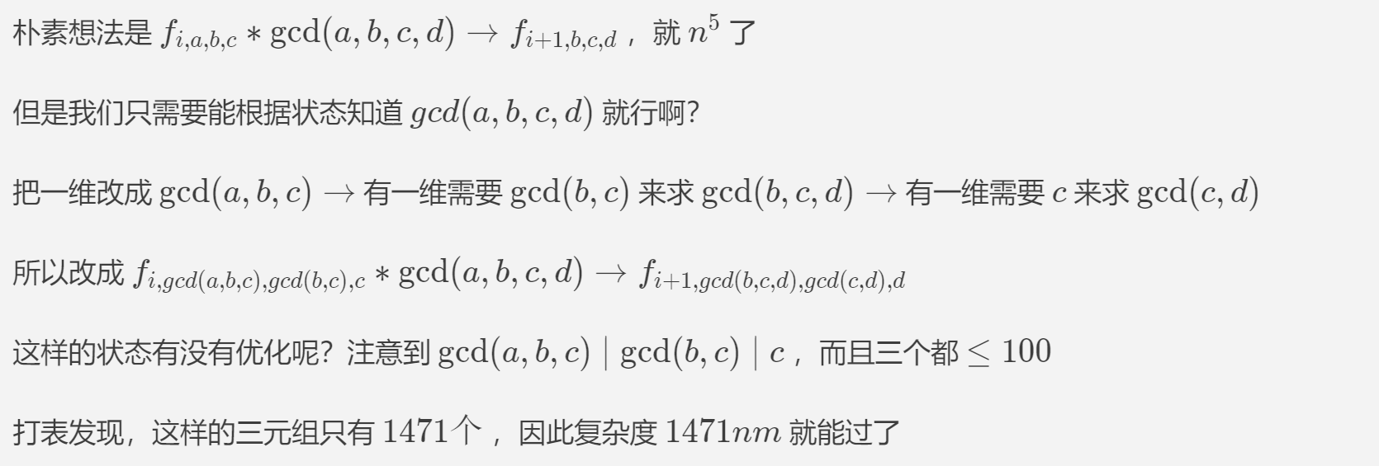
HDU6327 Random Sequence

Slide 6
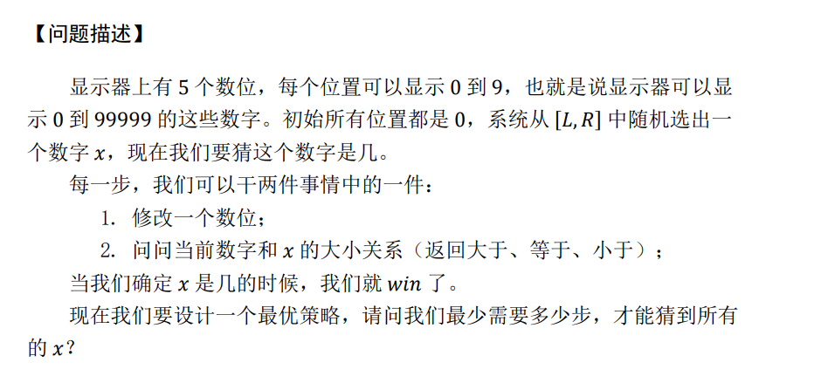

[2021山东省队集训]button

Slide 7
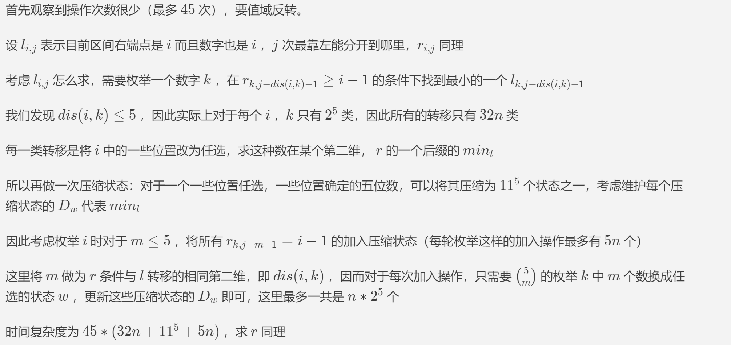
[2021山东省队集训]button

Slide 8
单调队列优化

Slide 9
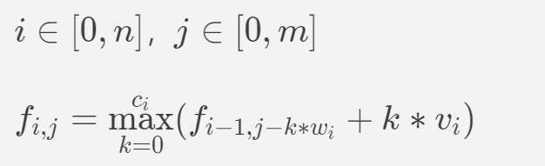
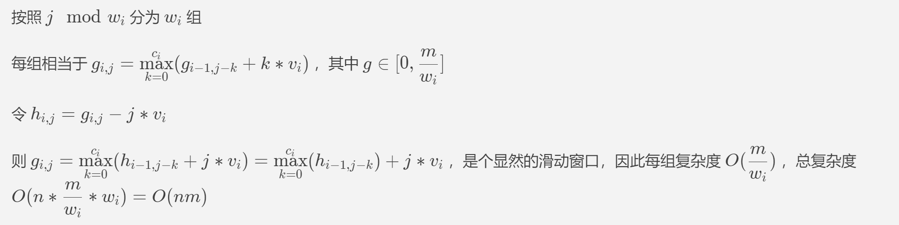
经典题：多重背包

Slide 10
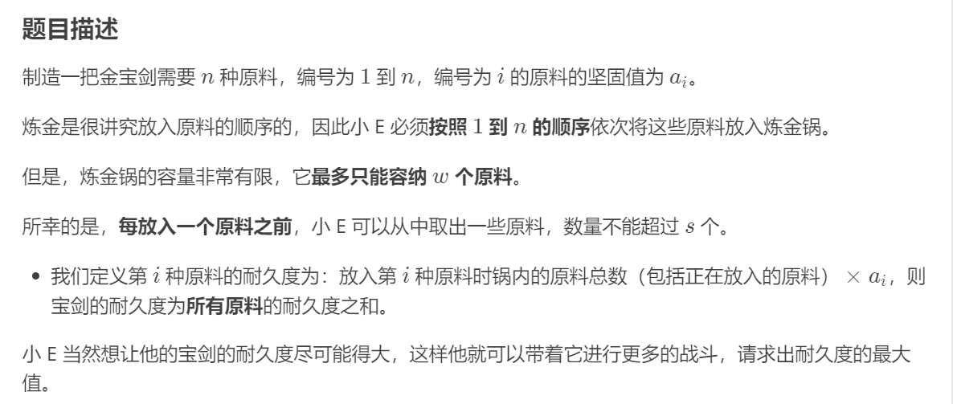
Luogu P5858 「SWTR-03」Golden Sword

Slide 11
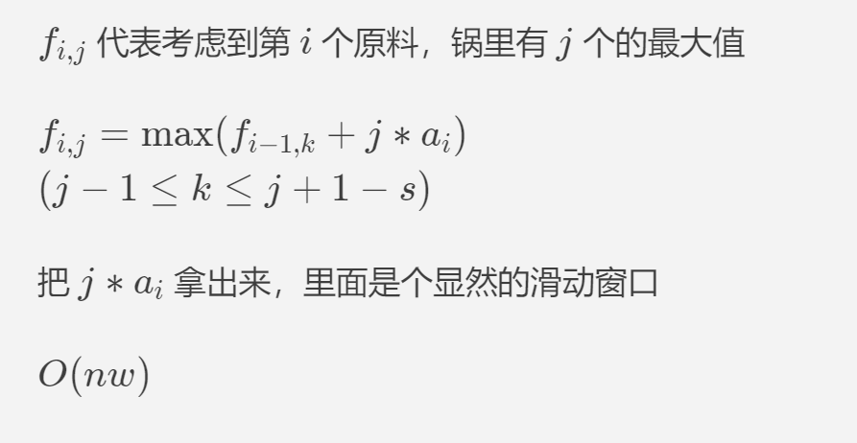
Luogu P5858 「SWTR-03」Golden Sword

Slide 12
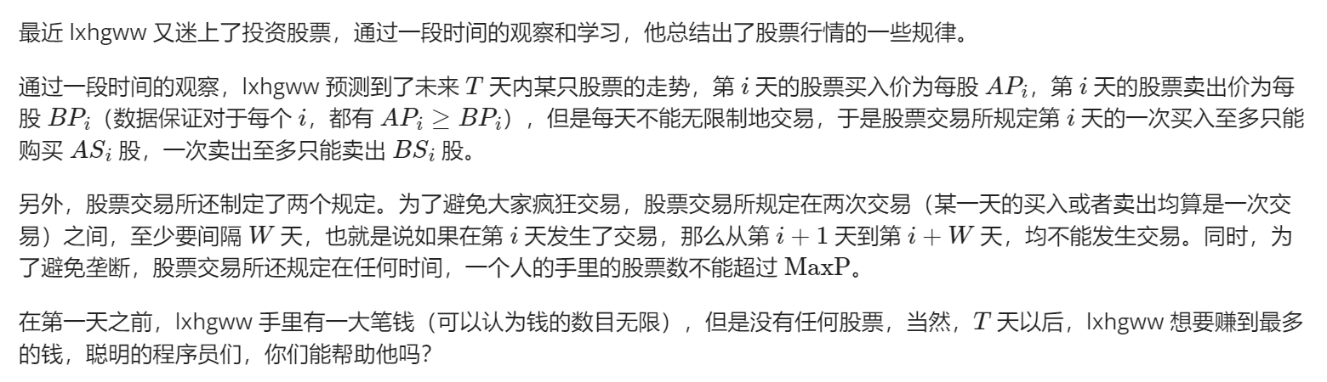
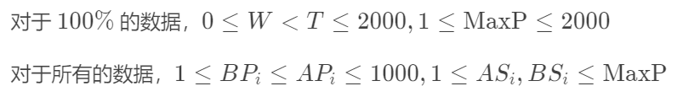
「SCOI2010」股票交易

Slide 13
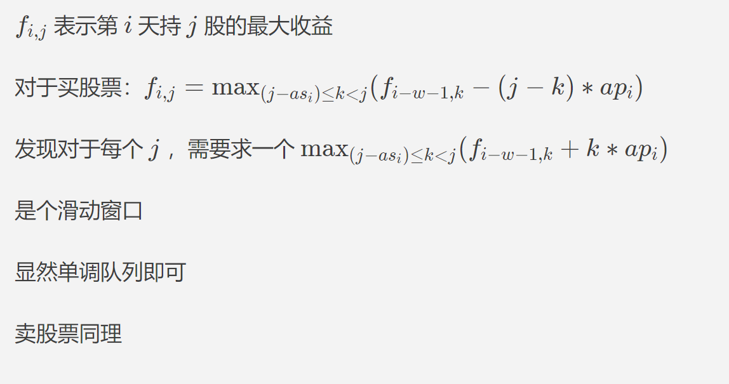
「SCOI2010」股票交易

Slide 14
数据结构优化

Slide 15
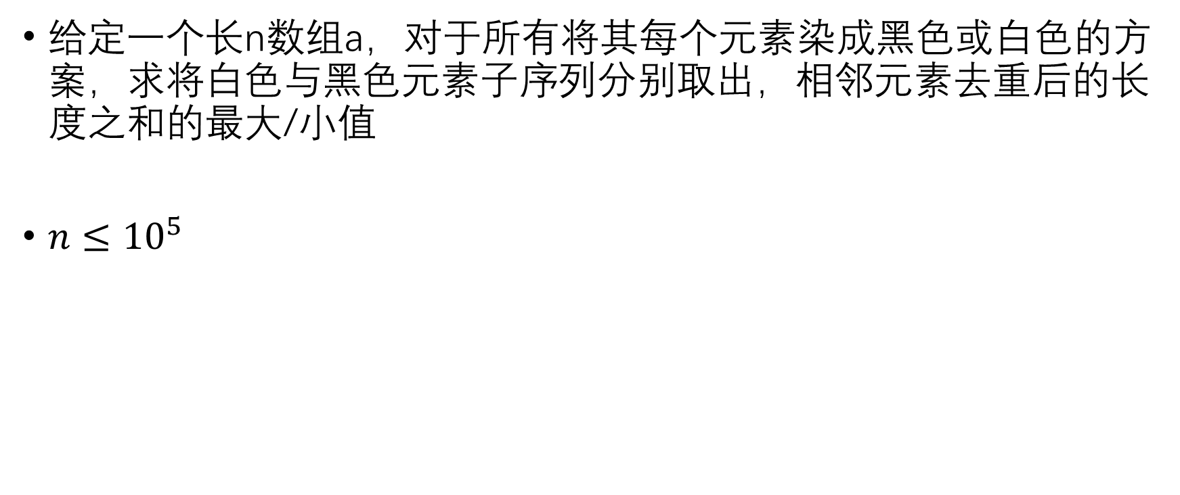
CF1479B Painting the ArrayArray I
给定一个长n数组a，对于所有将其每个元素染成黑色或白色的方案，求将白色与黑色元素子序列分别取出，相邻元素去重后的长度之和的最大/小值
$n≤{10}^{5}$

Slide 16
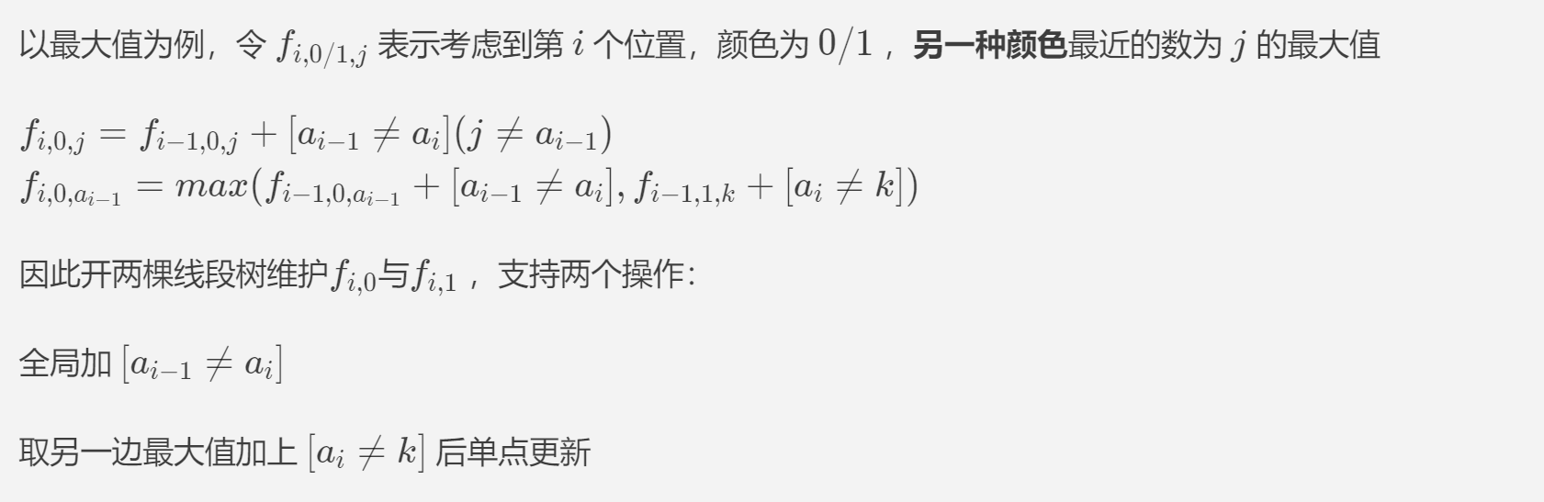
CF1479B Painting the ArrayArray I

Slide 17
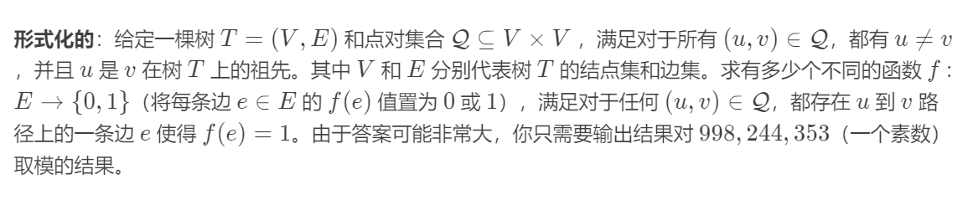
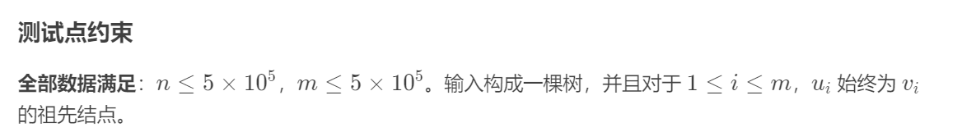
[NOI2020] 命运

Slide 18
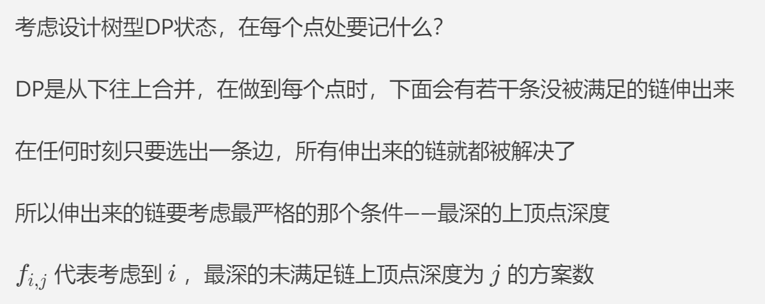
[NOI2020] 命运

Slide 19
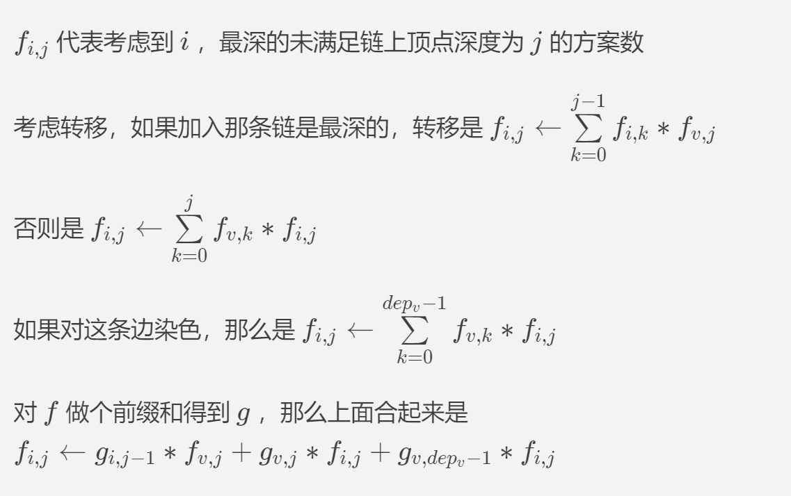
[NOI2020] 命运

Slide 20
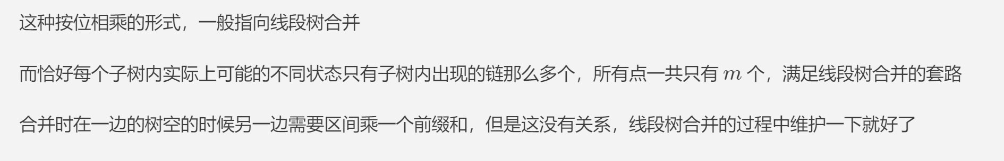
[NOI2020] 命运

Slide 21
斜率优化

Slide 22
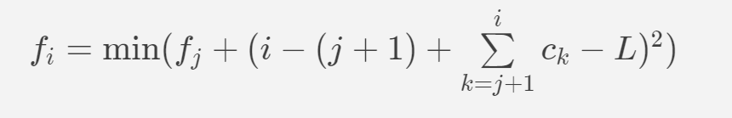
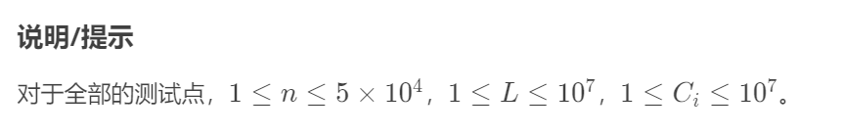
「HNOI2008」玩具装箱

Slide 23
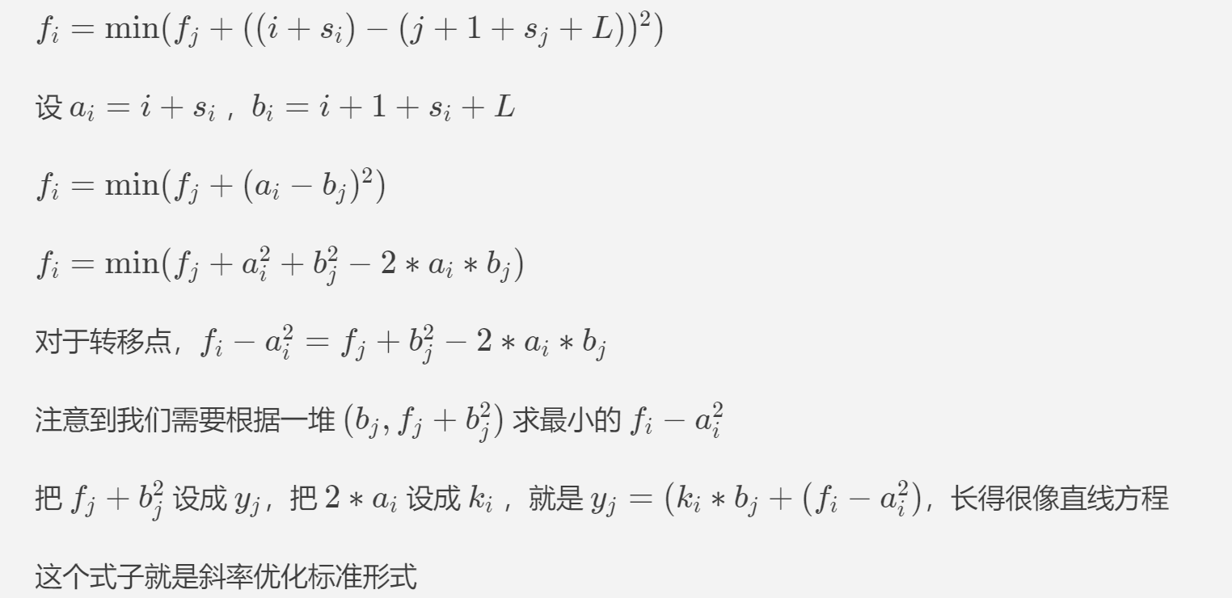
「HNOI2008」玩具装箱

Slide 24
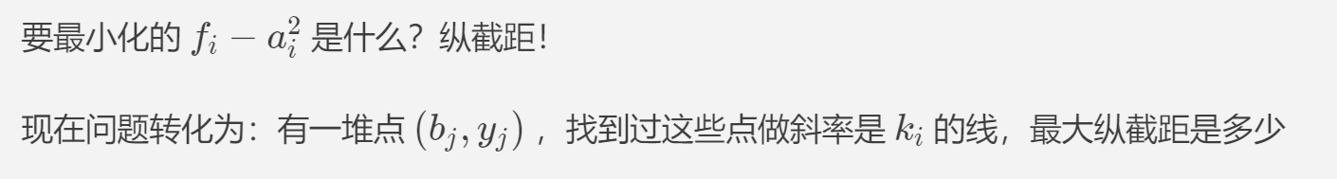
「HNOI2008」玩具装箱

Slide 25
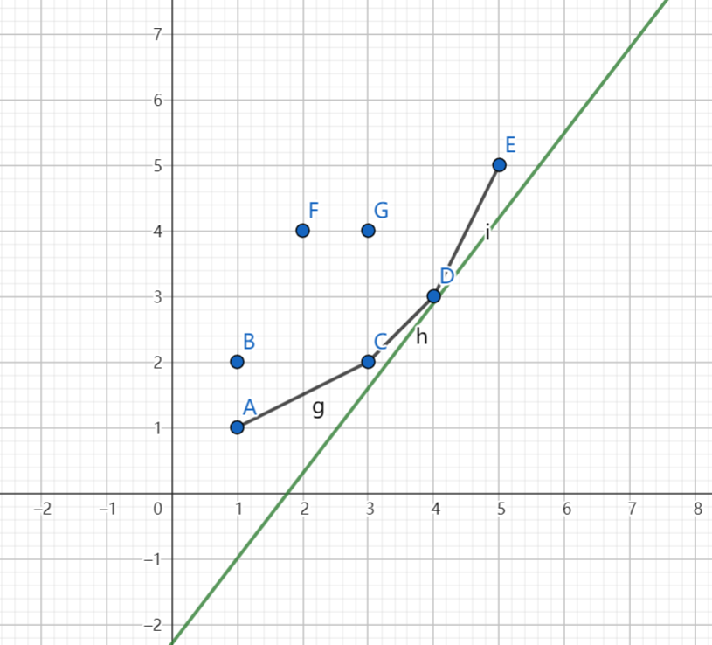
「HNOI2008」玩具装箱

Slide 26
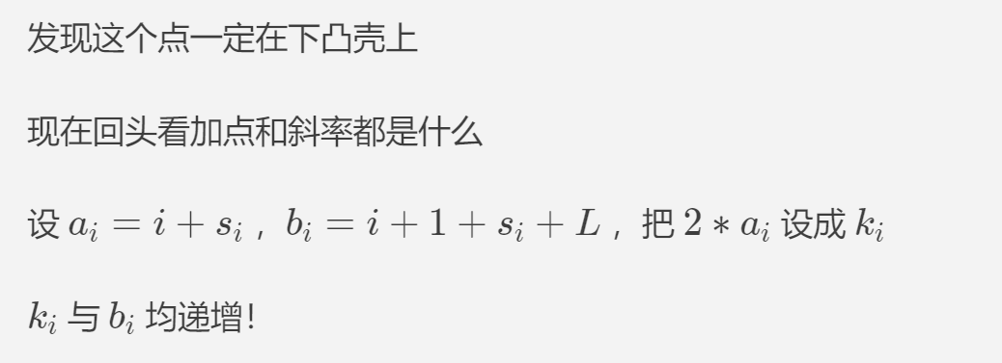
「HNOI2008」玩具装箱

Slide 27
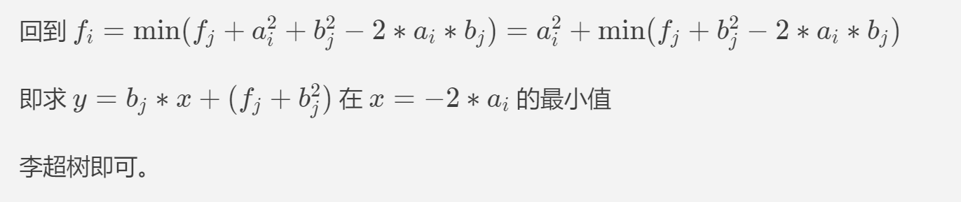
「HNOI2008」玩具装箱
Link
一边插入一边维护下凸壳和答案点即可，复杂度O(n)
对于一般的情况，可以使用二分+数据结构维护，O(nlogn)
一种更好写的方法：

Slide 28
[NOI2019] 回家路线
Link

Slide 29
[NOI2019] 回家路线
把列车按出发时间排序
设f[i]是最后坐第 i 辆车， q[i] 时的最小烦躁值
则 f[i]=min(f[j]+calc(i,j))
拆开calc(i,j)，斜率优化或者李超树均可

Slide 30
WQS二分/DP凸优化

Slide 31
经典题
有一个带权无向图，每条边是黑色或白色。求恰好有 k 条白边的最小生成树
至少需要一个O(mlogmlogw)的做法

Slide 32
经典题
这甚至不是个DP？
对，WQS二分在优化DP的时候叫做DP凸优化，但它不只能优化DP
我们能求什么？
没有限制的最小生成树，没了。
我们还能发现什么？
容易感觉到白边太多或者太少都会让答案变大
打个表，发现答案随着 k 是下凸的

Slide 33
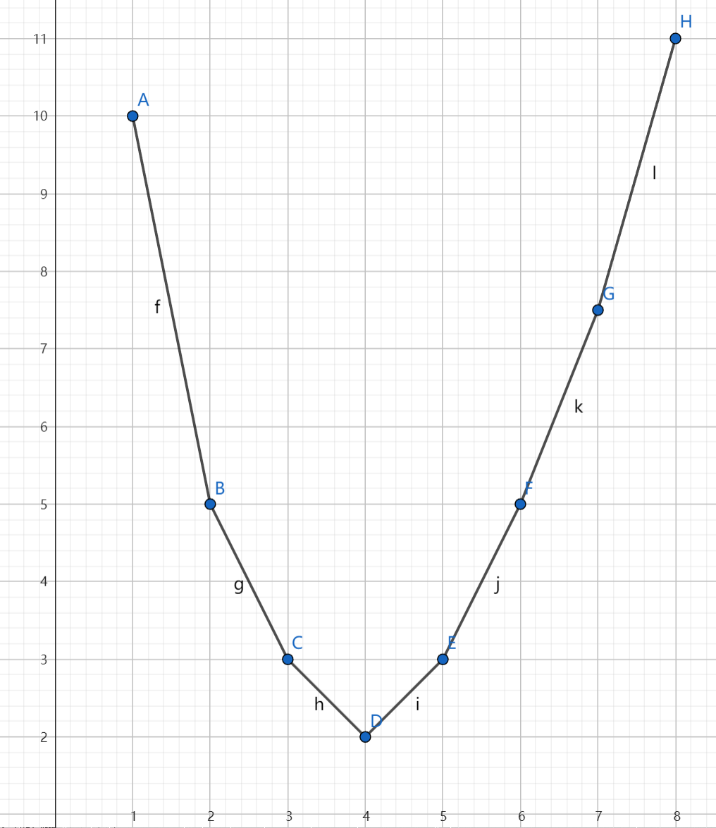
经典题
但是这样我们只能求出来最低的那个点，比如说是 k=4 的那个点
如果我们要k=5怎么办？
有什么办法能够让最低点变成5，而且保留下凸性，还能还原答案？
给每个白边添/减代价！

Slide 34
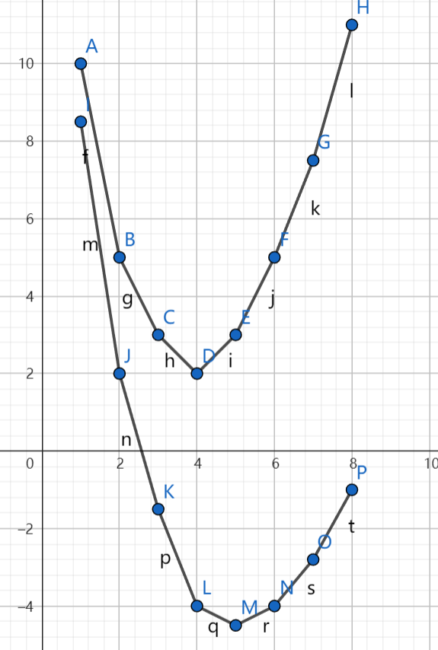
经典题
每个点下移2x后的结果
相当于给每个白边减了2的代价
这样我们求出来的答案就是 k=5的时候了！
那怎么调整成我们想要的k呢
二分！
做完了。

Slide 35
实现细节
对于整数二分的时候，对于一个斜率，有可能有一整段都是极值点
在需要判无解等情况，需要以选的最多/选的最少各算一遍，确定这个限制确实在极值点区间里
比如最小生成树题里，Kruskal 算法时同边权优先选白边做一遍有 r 条白边，优先选黑边有 l 条，确认一下确实 l<k<r
在WQS二分的输出方案中，一般也需要用到这个以及后缀最大/小值，这个有兴趣者详见 CF125E MST Company

Slide 36
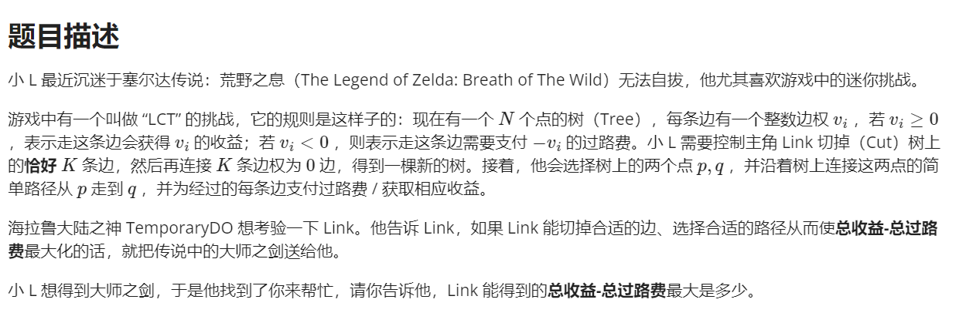
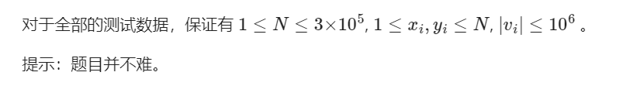
「九省联考 2018」林克卡特树

Slide 37
「九省联考 2018」林克卡特树
显然切完 k 条边后那 k+1 个连通块的直径和就是答案
也就是转化为在树上选 k+1 条点不交的路径，最大化权值和
这是一个树形 DP 实例，具体在此不表
这个函数是凸的，所以可以 WQS 二分（给每选一条链加一个代价，去掉一维）
「反正闲着也是闲着，我把 DP 数组打印出来吧！
你很快写了个暴力，把 best[k] （表示选了 k 条链的最优解）打了出来
唔这个 DP 数组好难看啊，我来把它差分一下！
哎…我发现了什么了不得了的规律
似乎差分之后的数组是递减的哎？ 」

Slide 38
决策单调性优化
基于Itst APIO2021课件

Slide 39
决策单调性
决策单调性，就是对于最优化DP，把取到那个点作为决策点，那么随着i增大，dp[i]的决策点是不降的
理论上应该用四边形不等式发现，实践中一般靠打表发现
有两类：
第一类，从上一层转移到这一层，比如说f[i][j]=min(f[i-1][k]+g(j,k))，随着j增大k不降
第二类，从本层前面转移到后面，比如说f[i]=min(f[j]+g(i,j))
我们把第一类叫做离线，第二类叫做在线

Slide 40
决策单调性
我们将问题标准化一下：
考虑一个n*n的矩阵，我们规定第i行第j列是从选择从i转移到j位置时的值
比如离线时a[i][j]就是f[n-1][i]+calc(i,j)
在线时a[i][j]就是f[i]+calc(i,j)
那么每一行的最小值点单调不降
对于离线，可以随意快速求矩阵任何一个值
对于在线，只有求出第i行的最小值即f[i]，才能快速求a[i][*]

Slide 41
决策单调性
有一个性质：如果只考虑前几个时，后面所有的决策也是单调的
反映到矩阵上：任一个子矩阵都有和主矩阵一样的单调性质
理论上这个也可以用四边形不等式推，实践中与前面一样，都是写完再看对不对

Slide 42
决策单调性
经典离线做法：分治
找中间一行，算出最小值点，两边分下去就行
O(nlogn)
注：与原课件不同，这里我们不区分n和m
分治做法还有一个额外的好处：解决某些calc难以计算的问题
例：CF868F

Slide 43
决策单调性
例：CF868F
Calc(i,j)是i~j的相等数对数量，没法快速直接求，但是支持快速插入删除，也即：可以在矩阵上快速四连通移动
则每一层分治时，由于决策点单调，所求点会单调的向下、向右移动，求出该层分治所有答案需要时间为O(n)
因此可在O(knlogn)解决此题

Slide 44
决策单调性
经典在线做法：单调栈二分
因此我们维护每行目前的最小值点，形如112222334这样
用单调栈存储最小值点相同的区间
每次加入一个新行时一定更新的是一段后缀
因此弹栈到临界区间后，在临界区间内二分
每个区间入栈一次、出栈一次、入栈时有一个区间被二分
O(nlogn)

Slide 45
决策单调性
有没有线性做法呢？SAMWK
有一个想法：如果我们能够知道所有偶数行的最小值点，只要扫一遍就知道所有奇数行的最小值点了（前提：这是个离线算法）
但是这样还是nlogn啊
咋办呢？注意到一个事情，递归到下面的时候，列数没变，列数远远高于行数，扫一遍很浪费
引入reduce操作，在O(n+m)时间内把n*m矩阵重整为n*n方阵

Slide 46
决策单调性
基本思想：删除不可能成为最小值点的列
算法过程：维护前k行中可能的列位置
首先令k=1
如果a[k][k]>a[k][k+1]，删除第k列，k向上退一行
如果a[k][k]<a[k][k+1]，要是k=n就删除第k+1列，否则k向下进一行
k最大是n，k每次减一的代价都是删一列，时间复杂度O(n+m)
正确性？

Slide 47
决策单调性
k>1时，对每个1~k-1的i，a[i][i+1]>a[i][i]
当a[k][k]>a[k][k+1]时：
如果前面有一行最小值点是k，那么取前k列的子矩阵，根据单调性可得第k-1行最小值点也是k，与a[k-1][k]>a[k-1][k-1]矛盾
删掉第k列后不一定有a[k-1][k]>a[k-1][k-1]了，因此k要向上退一行
当a[k][k]<a[k][k+1]时，自然可以往后进一行/进到底就删掉第k+1列

Slide 48
决策单调性
能不能在线呢？
Wilber&Eppstein
略过不表（我不会x）

Slide 49
决策单调性
在2D-1D中的应用
w的交叉优于包含或包含优于交叉+w的四边形不等式可以推出f的决策单调性
实践中，建议发现第一点后直接打表
推出f的决策单调性后的优化是trivial的

Slide 50
决策单调性
关于决策单调性优化的更多应用，有兴趣者可参阅彭斯进于APIO2021《决策单调性与四边形不等式》

Slide 51
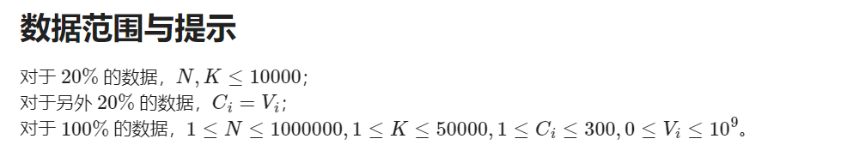
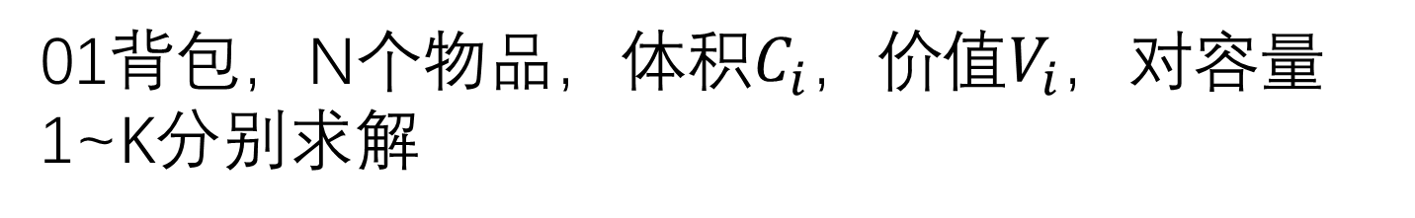
「雅礼集训 2017 Day5」珠宝
01背包，N个物品，体积$C_{i}$，价值$V_{i}$，对容量1~K分别求解

Slide 52
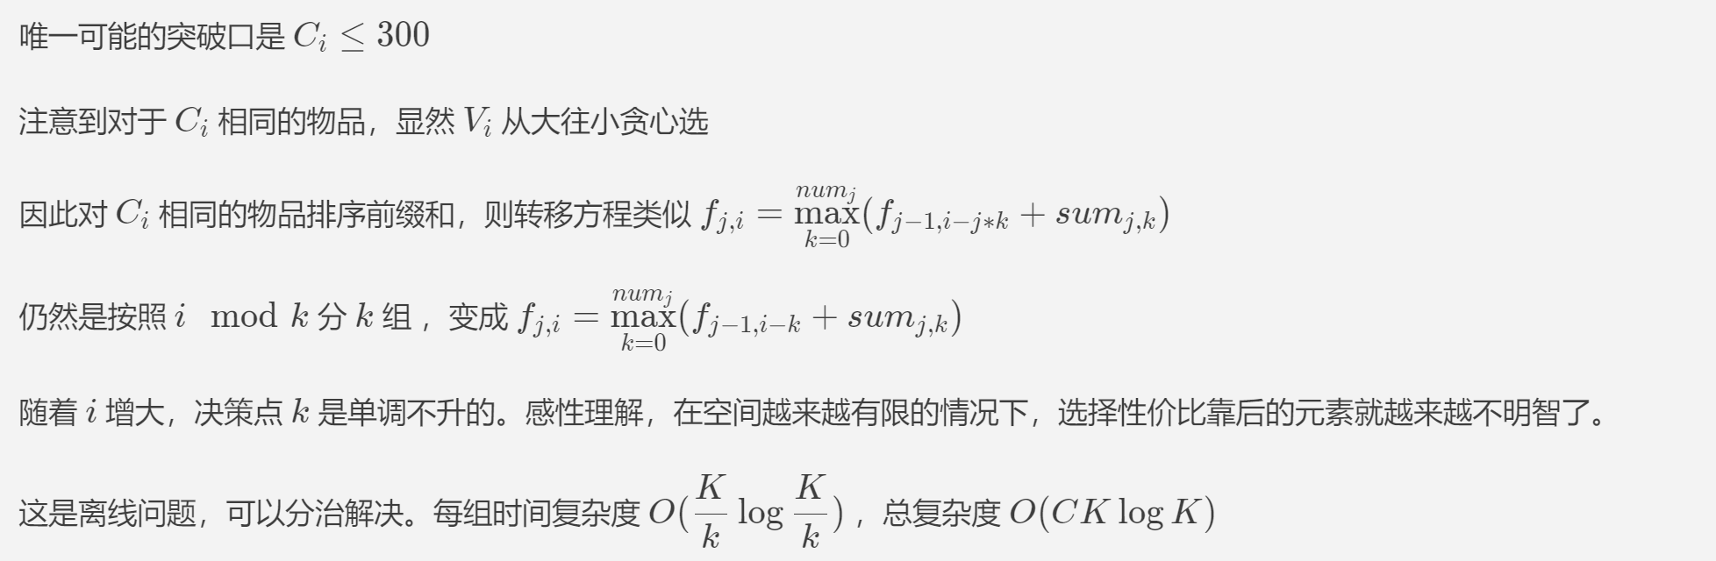
「雅礼集训 2017 Day5」珠宝

Slide 53
矩乘优化

Slide 54
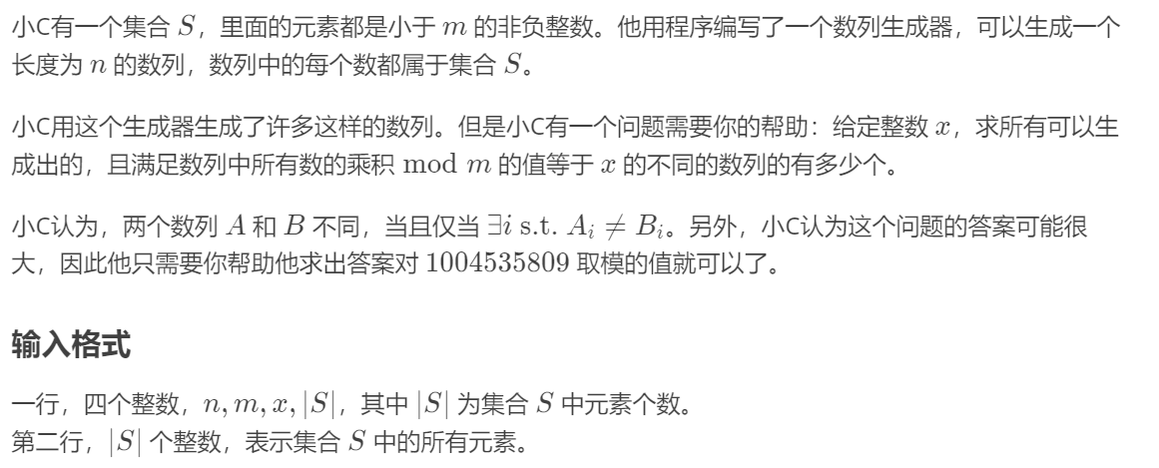
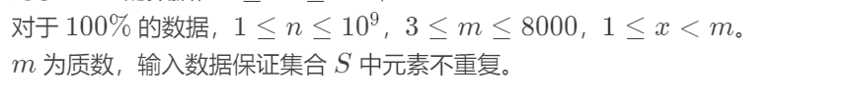
[SDOI2015]序列统计

Slide 55
[SDOI2015]序列统计
SDOI怎么会这么良心？哦原来这是一轮Day1（x
先求原根和离散对数把题目变成模意义背包
因为每个数都是同样在S内任选的，这就是S所对应多项式的n次幂
用ln&exp实现多项式快速幂即可

Slide 56

[NOI2020] 美食家
题面太长辣
Link
注意$w_{i}≤5$

Slide 57
[NOI2020] 美食家
首先注意到可以把点权放到入边里
如果边权都是1，没有美食节怎么做？
边权矩阵做(+,max)乘法就是走一步！
因此矩阵快速幂即可。
但是现在边权是5不是1怎么办？
拆边？会拆出来n+4m个点，寄了
拆点！把每个点搞成五个点的链，最后一个点是真点就行

Slide 58
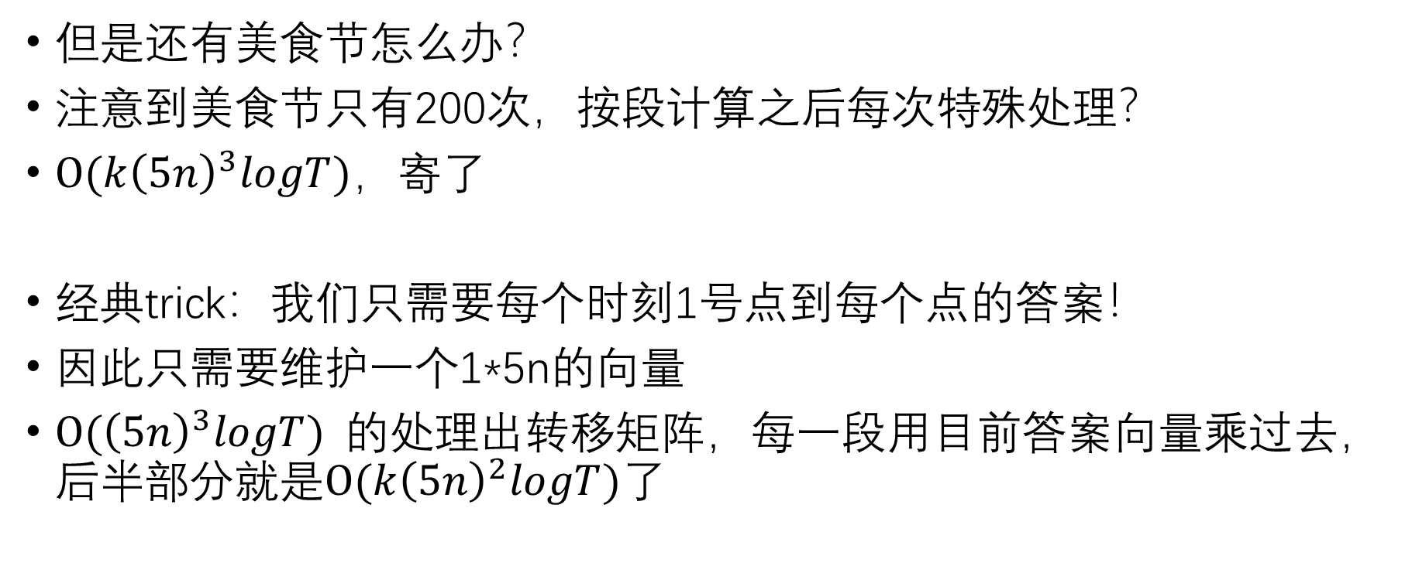
[NOI2020] 美食家
但是还有美食节怎么办？
注意到美食节只有200次，按段计算之后每次特殊处理？
$O({k\left(5n\right)}^{3}logT)$，寄了
经典trick：我们只需要每个时刻1号点到每个点的答案！
因此只需要维护一个1*5n的向量
$O({\left(5n\right)}^{3}logT)$的处理出转移矩阵，每一段用目前答案向量乘过去，后半部分就是$O({k\left(5n\right)}^{2}logT)$了

Slide 59
完结撒花！

